Slide 1
Proceso de diseño
Introduccion a HMTL y CSS
Erick Daniel Galaviz Saenz
Mat. 238545

Slide 2
Analisis inicial
Información del usuario
Benchmarking
Diseño conceptual y visual
App development
Bocetos y maqueta
Desarrollo
Edad, nivel socioeconomico, etc.
Analisis de 5 paginas web.

Slide 3
Nesesidad del sitio web
C
Promulgacion de información
Es necesario brindar la informacion a un publico interesado.
D
Educacion
Se requiere educar a la los usuarios de los problemas relevantes.
C
Llamada a acción
Provocar una respuesta de acción en los usuarios que visiten la pagina, con el propósito de ayudar a la causa.
A
Recursos
Brindar atención a los recursos accesibles a la población.

Slide 4
Utilidad de la pagina, los usuarios buscaran:
Información
01
05
Conexión
Educacion
02
06
Recursos de ayuda
Conscienticacion
03
07
Inspiración
Contactos
04

Slide 5
Imagen que queremos proyectar al usuario
Ambiente profesional
Transmitir la informacion de manera profesional.
Diversion
Mantener un tono de relajación para promover facilidad en el acercamiento.
Accesibilidad
Mantener la pagina consistente con estandares de accesibilidad.

Slide 6
Servicios interactivos
A
Animaciones
Para aligerar un mensaje serio.
B
Accsesilbilidad interactiva
Entre los textos y links de la pagina.
C
Contactos
Registros de contactos para ayuda.
D
Links a paginas importantes
Bibliografia de acceso a informacion relevante

Slide 7
Impacto en el usuario
Busqueda de informacion
70%
El objetivo secundario es propagar la aficion por el desarrollo sostenible, orientando a los jóvenes a bucar acción.
Ayudar
30%
Proveer recursos de ayuda a la población mas afectada.

Slide 8
Analisis del usuario
Edad
Sexo
Rango de edad de estudiantes Jovenes.
Distribución equitativa de estudiantes.
11-21
m/f
Ocupación
Nivel socioeconomico
Principal razón para el uso de la pagina.
Ingresos y poder adquisitivo adecuado
Estudiantes de nivel bajo
media

Slide 9
Benchmarking
Sustaniable development/hunger
https://www.un.org/sustainabledevelopment/es/hunger/
Sustaniable development
https://www.un.org/sustainabledevelopment/es/
WFP programa mundial de alimentos
https://es.wfp.org/
Unicef for every child
https://www.unicef.org/spanish/nutrition/
United nations
https://www.un.org/zerohunger/es
1rst
2nd
3rd
4th
5th

Slide 10
Sustaniable development/hunger
50%
5%
15%
5%
25%
Objetivos
Interes
Usabilidad
Graficos
Informacion
La pagina es clara con sus objetivos.
Es buena generando interes.
Es dificil de navegar
Los graficos dejan que desear
Tiene buena informacion, relevante.

Slide 11
Sustaniable development
30%
15%
15%
20%
20%
Objetivos
Interes
Usabilidad
Graficos
Informacion
La pagina es clara con sus objetivos.
La pagina no se enfoca en generar interés
Es medianamente fácil navegar la pagina
Los gráficos son interesantes
Tiene buena informacion, relevante.

Slide 12
WFP programa mundial de alimentos
10%
10%
30%
15%
35%
Objetivos
Interes
Usabilidad
Graficos
Informacion
La pagina no es clara con sus objetivos.
La pagina no se enfoca en generar interés.
Es bastante placentero navegar la pagina.
Los gráficos dejan que desear
La informacion es uno de los mayores usos de la pagina.

Slide 13
Unicef for every child
20%
10%
20%
15%
35%
Objetivos
Interes
Usabilidad
Graficos
Informacion
La pagina es medianamente clara en sus objetivos.
La pagina no se enfoca en generar interés.
Es fácil navegar medianamente la pagina
Los gráficos dejan que desear
La informacion es uno de los mayores usos de la pagina.

Slide 14
United nations
20%
20%
20%
30%
10%
Objetivos
Interes
Usabilidad
Graficos
Informacion
La pagina es medianamente clara en sus objetivos.
La pagina es medianamente interesante.
Es medianamente fácil navegar la pagina.
Los gráficos son el fuerte de la pagina.
La información no es el fuerte de la pagina.

Slide 15
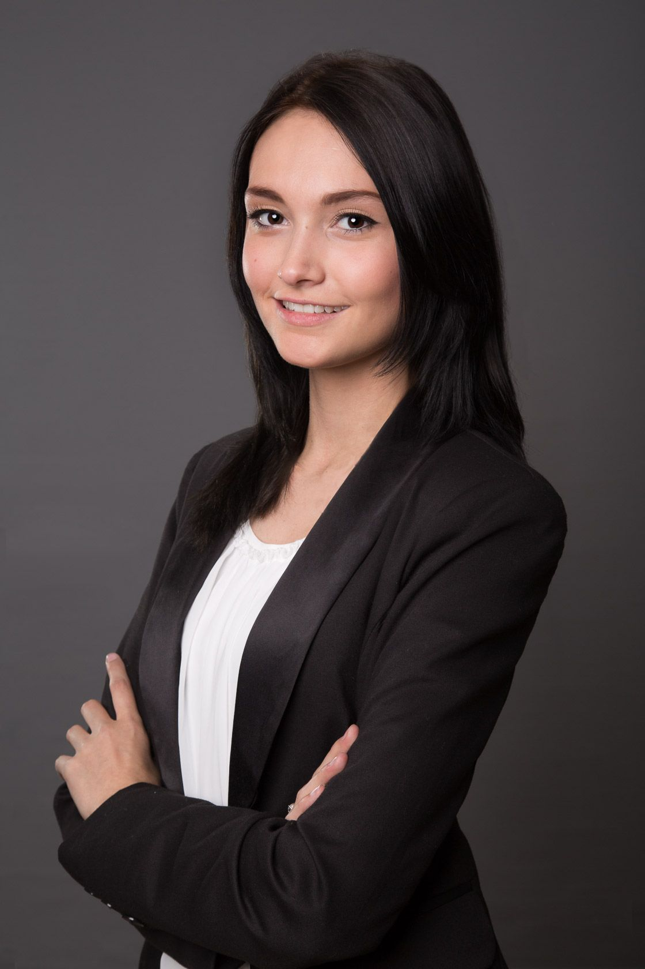
Modelado del usuario
Dorothee Calderon, estudiante de diseño
Dorothee es estudiante de diseño en la uacj, tiene 22 años y vive de una dieta estrictamente basada en maruchan y atún dado a su nivel socioeconómico de baja-media. Sus intereses son el kpop y las convenciones furras.
Sus habilidades
Animación
50%
Ilustración
30%
Photoshop
20%

Slide 16
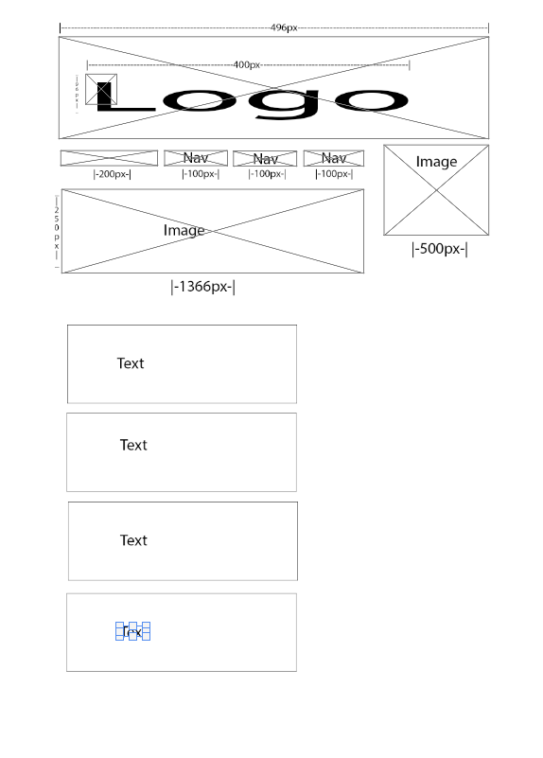
Wireframe
El enfoque del sitio web seria:
*La imagen principal.
*La presentación de la información.
*El uso de mascota.

Slide 17
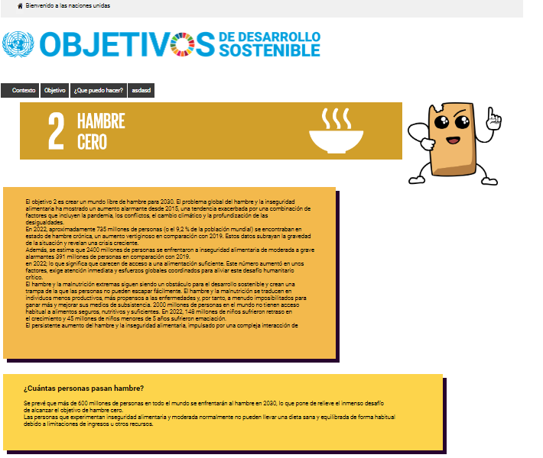
Mockup

Slide 18
¡Gracias por su atención!

